Slide 1
Introduktion av kursen

Slide 2
Upphovsrätt för detta verk
Detta verk är framtaget i anslutning till kursen ASP.NET MVC vid Linnéuniversitetet.
Du får använda detta verk så här:
Allt innehåll i detta verk av Mats Loock, förutom Linnéuniversitetets logotyp och symbol samt ikoner och fotografier, är licensierad under:
Creative Commons Erkännande-IckeKommersiell-DelaLika 2.5 Sverige licens. http://creativecommons.org/licenses/by-nc-sa/2.5/se/
Det betyder att du i icke-kommersiella syften får:
kopiera hela eller delar av innehållet
sprida hela eller delar av innehållet
visa hela eller delar av innehållet offentligt och digitalt
konvertera innehållet till annat format
du får även göra om innehållet
Om du förändrar innehållet så ta inte med Linnéuniversitetets logotyp och symbol samt ikoner och fotografier i din nya version!
Vid all användning måste du ange källan: ”Linnéuniversitetet – ASP.NET MVC” och en länk till https://coursepress.lnu.se/kurs/aspnet-mvc och till Creative Common-licensen här ovan.

Slide 3


Kursledningen
Kuransvarig/kursledare
 | Mats Loock
 | A34:14 (Kalmar Nyckel: A-huset, plan 3, sektion 4, rum 14)
 | 0480 – 49 77 14
 | mats.loock@lnu.se
 | mats.loock@lnu.se
 | mats.loock.lnu.se
Kursledare
 | Sven Åke Johansson
 | A34:11 A (Kalmar Nyckel: A-huset, plan 3, sektion 4, rum 11 A)
 | 0480 – 49 77 17
 | sven.ake.johansson@lnu.se

Slide 4
Efter kursen kommer du att…
…kunna skriva avancerade databasdrivna webbapplikationer med hjälp av ASP.NET MVC 4 och C#.
…kunna hantera inloggning, användare, roller, Entity Framework, LINQ to Objects, m.m.
…bildat egen kunskap som kommer att utgöra en god grund att stå på (vilket underlättar inlärning av nya koncept i kommande kurser och efter avslutad utbildning).

Slide 5
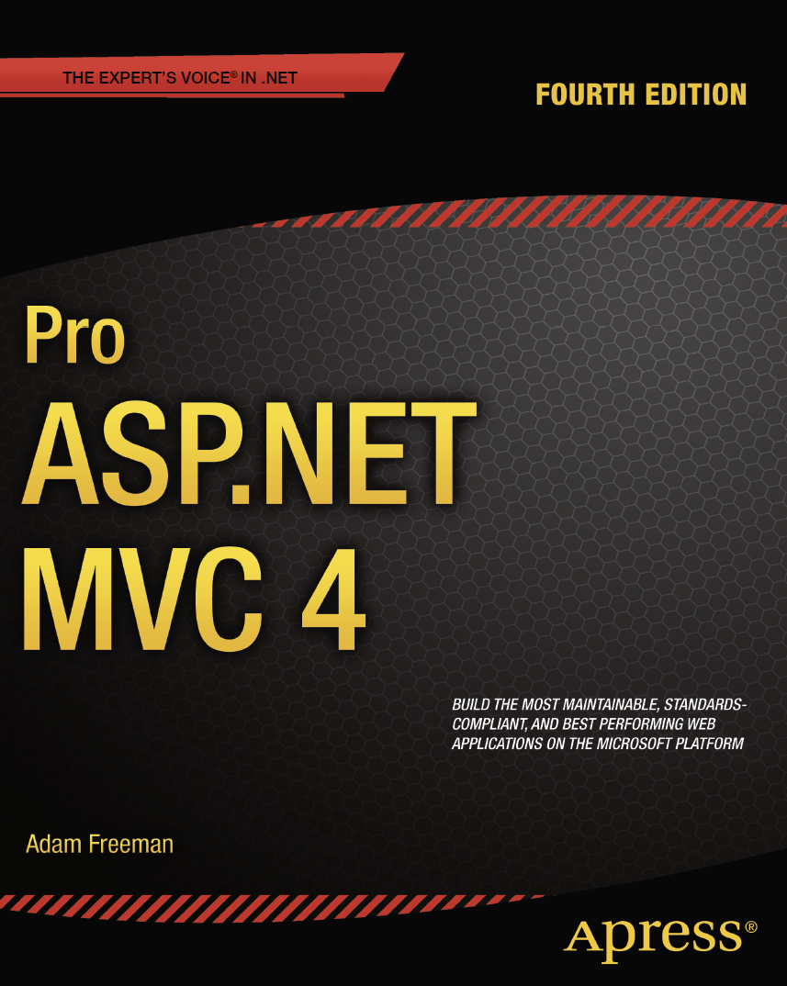

Kurslitteratur
Pro ASP.NET MVC 4 Framework, Adam Freeman, Apress, ISBN 978-1-4302-4236-9.
…en bra bok!
Kursen bygger på kurslitteraturen. Endast begränsat kompletterande material kommer att finnas att tillgå, som på inget sätt kan ersätta kurslitteraturen.

Slide 6
Övergripande planering
Steg 1
Steg 2
Laborations-uppgifter
Individuellt arbete
Kursen omfattar 10 veckors studier på halvfart, och är uppdelad i två steg.
Första steget utgörs av föreläsningar och eget arbete med laborationsuppgifter och omfattar fem veckor.
Resterande veckor ägnas åt det individuella arbetet. Sista veckan är det muntlig redovisning av det individuella arbetet.
Du kan (med fördel?) välja att till viss del göra det individuella arbetet gemensamt med kursen 1DV449 Webbteknik II som du läser parallellt.

Slide 7
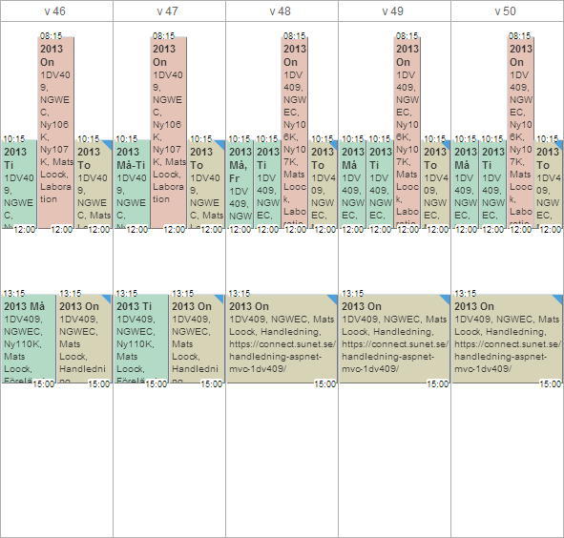
Steg 1
Första steget omfattar fem veckor, 11/11 – 15/12.
Laborationsuppgifter redovisas senast:
campus 11/12 12:00
distans 12/12 12:00.

Slide 8
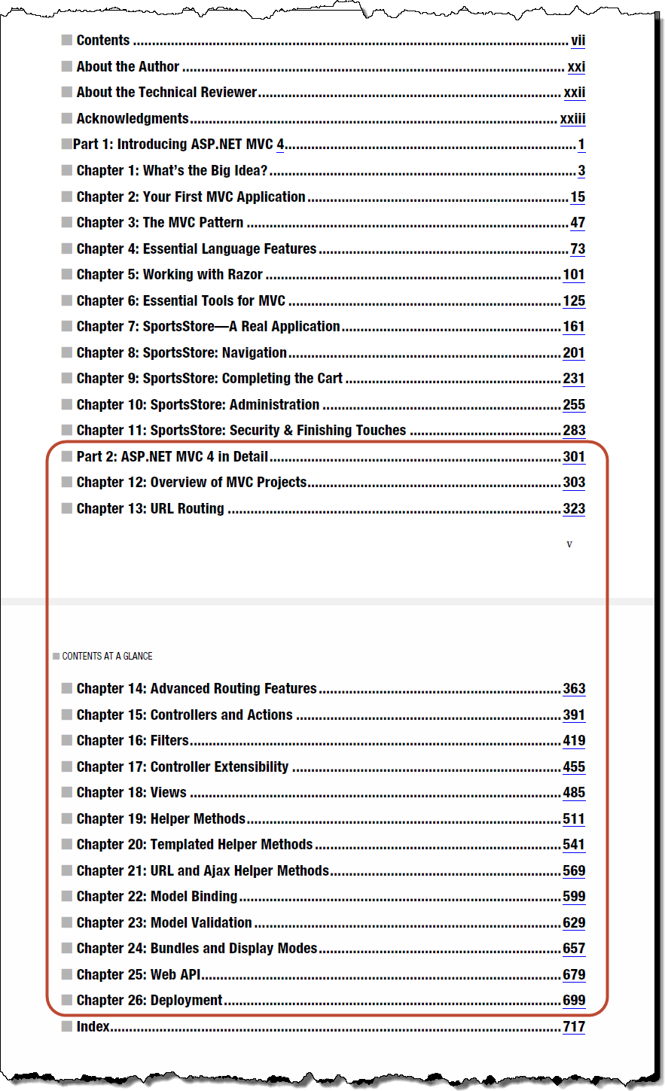
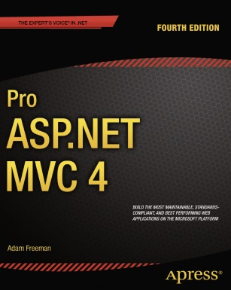
Steg 1 - teori
För att kunna utveckla ASP.NET MVC-applikationer är det viktigt att du förstår grunderna.
Under det första steget kommer du att införskaffa grundläggande färdigheter.
Viktigast är del 2 som förklarar ASP.NET MVC mer i detalj.

Slide 9
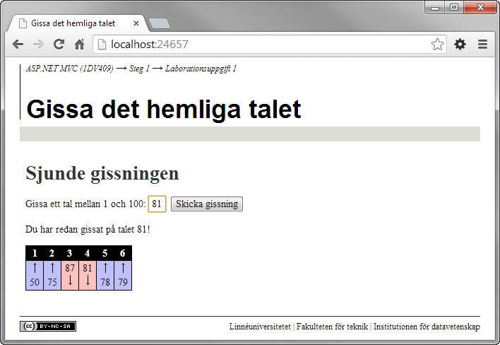
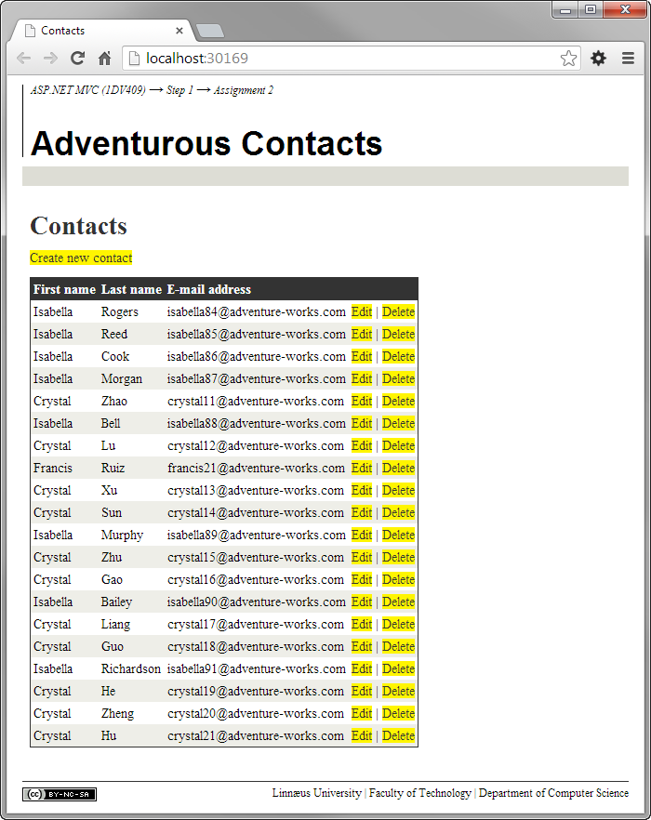
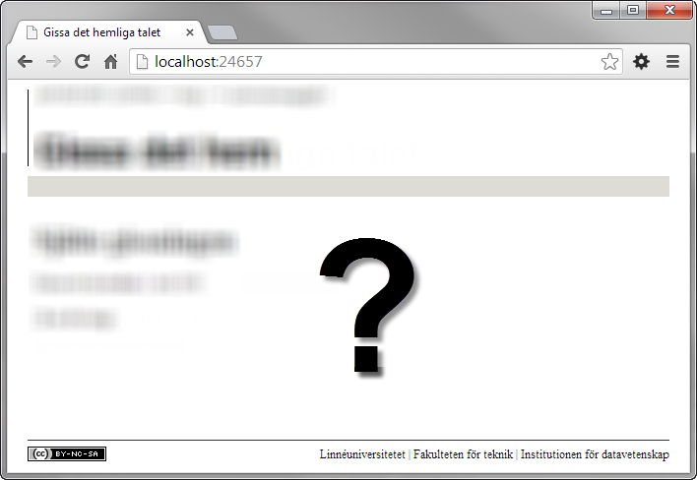
Steg 1 - laborationsuppgifter
Det första steget har tre laborationsuppgifter som är obligatoriska att göra.
Laborationsuppgifterna hjälper dig att bilda grundläggande kunskap om MVC, HTML Helpers, Data Annotation, Entity Framework, LINQ, Repository, Dependency Injection, etc.

Slide 10
Redovisning av laborationsuppgifter
En laborationsuppgift redovisar du snart du är klar med den.
Steg 1 har tre laborationsuppgifter.
Varför inte redovisa laborationsuppgifterna ”i klump”?
Du får snabbare återkoppling från kursledningen genom att redovisa en uppgift så snart du är klar med den.
Tillsammans med kursledningen upptäcker du eventuella fel och undviker att upprepa dem i kommande laborationsuppgifter.
Hur redovisar jag?
Laborationsuppgifterna ska versionshanteras via Git på GitHub. Till varje laborationsuppgift finns ett repositorium som ska användas genom att du t.ex. gör en “fork” av det eller ser till att zip-filens innehåll hamnar i ett repositorium du skapar helt själv. När du är klar med en laborationsuppgift gör du en “release” av den med versionen satt till v1.0.
De två första laborationsuppgifterna examineras muntligen. Den tredje skriftligen.

Slide 11
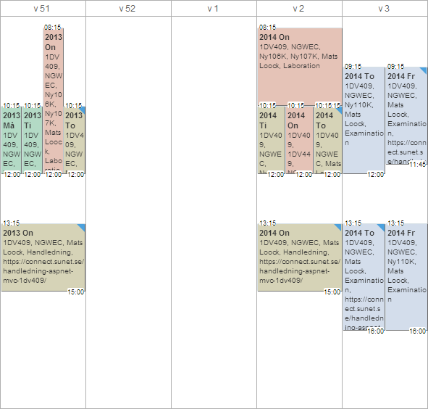
Steg 2
Det andra steget omfattar 5 veckor, 16/12 – 19/1.
Individuellt arbete publiceras senast 14/1 12:00.
Individuellt arbete redovisas muntligen 16/1-17/1.

Slide 12



Steg 2 - individuellt arbetet
GeoNames WebServices
(Google Maps API Web Services)
yr.no
klient
webbserver (IIS 7.0)
databasserver (MS SQL Server 2008)
Det andra steget har inga laborationsuppgifter utan du ska istället genomför ett individuellt arbete där du ska skapa en webbapplikation.
Det individuella arbetet handlar om att skapa en webbapplikation som ska presentera data som hämtas från olika webbservice och en databas.

Slide 13
Några av kraven
ASP.NET MVC 4 och Microsoft Entity Framework ska användas.
Några designmönster som ska användas:
Model-View-Controller Pattern
Repository Pattern
Relationsdatabasen SQL Server 2008 ska användas för persistent lagring av data.
Webbapplikationen ska ha CRUD-funktionalitet (”Create”, ”Read”, ”Update”, ”Delete”), d.v.s. användaren ska, förutom att kunna skapa nya poster, även kunna läsa, uppdatera och ta bort befintliga poster.
Allt data ska valideras.
jQuery, JSON, LINQ to XML, Data Annotations, …
(En användare ska kunna logga in med olika behörigheter.)

Slide 14

Frågor?

